Slide 1
Лекция 6

Slide 2
Операционное исчисление
Операционное исчисление — один из методов математического анализа, позволяющий в ряде случаев с помощью весьма простых средств решать сложные математические задачи.
В основе метода лежит идея замены изучаемых функций (оригиналов) некоторыми другими функциями (изображениями), получаемыми из первых по определённому правилу (преобразованием Лапласа).
У истоков операционного исчисления стоят Лаплас, О.Хевисайд, М.Ващенко-Захарченко, Дюамель и др.
Исчисление окончательно сформировалось к середине ХХ века.

Slide 3
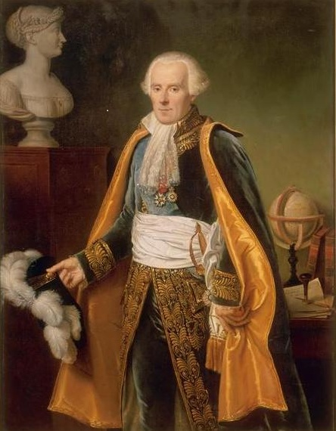
Пьер-Симо́н, маркиз де Лапла́с 1749 — 1827
Французский математик, механик, физик и астроном; известен работами в области небесной механики, дифференциальных уравнений, один из создателей теории вероятностей.
Заслуги Лапласа в области чистой и при-кладной математики и особенно в астрономии громадны: он усовершенствовал почти все разделы этих наук.

Slide 4
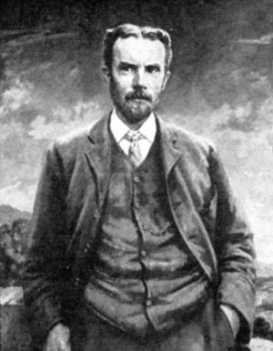
Английский учёный-самоучка, инженер, математик и физик. Впервые применил комплексные числа для изучения электричес-ких цепей, разработал технику применения преобразования Лапласа для решения диффер-енциальных уравнений, пере-формулировал уравнения Максвелла в современных тер-минах и, независимо от других математиков, создал векторный анализ. Несмотря на то, что Хевисайд большую часть жизни был не в ладах с научным сооб-ществом, его работы изменили облик математики и физики.
Оливер Хе́висайд (1850 –1925)

Slide 5
Основные определения
Оригиналом называется функция f (t) действительного переменного, удовлетворяющая условиям:
1) f (t) вместе со своей производной f ´(t) непрерывна на всей оси t, за возможным исключением точек разрыва I рода, причем на каждом конечном интервале оси таких точек имеется лишь конечное число. Т.е. f (t) – кусочно непрерывна.
2) f(t) = 0 при t < 0 .
3) cуществуют такие постоянные M >0 и S0 ≥ 0 , что для всякого t

Slide 6
Замечания к определению:
Условие 1) исключает из класса оригиналов функции
Из условия 2) следует, например:
означает
Условие 3) означает, что оригинал растёт не быстрее, чем экспонента, т.е. функции
не являются оригиналами.

Slide 7
Изображением оригинала f(t) называется функция комплексного переменного, вычисляемая по формуле
Переход от оригинала f(t) к изображению F(p) есть преобразование Лапласа.
Обозначения: f (t) ÷ F(p) или

Slide 8

Изображением оригинала f(t) называется функция комплексного переменного, вычисляемая по формуле
Переход от оригинала f(t)к изображению F(p) есть преобразование Лапласа.
Обозначения: f(t)$≑$F(p) или f(t)$≓$F(p) илиf(t)$÷$F(p).

Slide 9
Единичная функция Хевисайда
Найдём изображение χ(t):
(при )
1
t
0

Slide 10
Найдём изображение функции
Необходимо отметить, что несобственный интеграл сходится, если наложить условие:
Тогда
В дальнейшем это всегда предполагается.

Slide 11
Теорема о существовании изображения
Изображение определено в
комплексной полуплоскости , где
- показатель роста .
Теорема о единственности оригинала
Если , то
т.е. у разных оригиналов разные изображения.

Slide 12
Свойства преобразования Лапласа
Теорема линейности
Если , то
т.е. линейная комбинация оригиналов преобразуется в такую же линейную комбинацию соответствующих изображений.
Предлагается доказать самостоятельно.
Пример 1.

Slide 13
Пример 2.
Пример 3.
≑
≑
≑
≑

Slide 14
2. Теорема подобия
Если и a > 0 , то
Доказательство.

Slide 15
Пример 4.
≑ ≑
Пример 5.
≑ ≑

Slide 16
Обратная задача.
По данному изображению найти оригинал.
Например, - изображение
Тогда
Поэтому - оригинал

Slide 17
3. Дифференцирование оригинала
Если – оригинал с показателем роста s, существует - также оригинал и , то
Доказательство.

Slide 18
Следствие.
Пример 6. Найти изображение

Slide 19

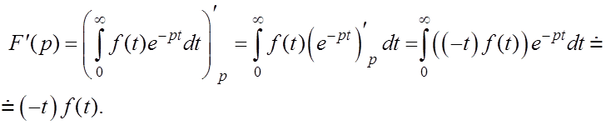

4. Дифференцирование изображения
Пусть f (t) ≑ F(p) . Тогда
Доказательство.
Следствие.
≑
≑

Slide 20

Пример 7. Найти изображение .
Имеем:
Тогда
Пример 8. Найти изображение
Известно:
Тогда
≑
≑
≑
≑
≑
≑

